Slide 1

Easy Voting System
Final Year Internship Project
5CS-23 Ma Htet Wai Wai Lwin
Presented by
Daw Hnin Hnin Ei Hlaing
Lecturer

Slide 2
နိဒါန်း
ကွန်ပျူတာတက္ကသိုလ်တွင် Project ပြိုင်ပွဲများပြုလုပ်ရာ၌ ကျောင်းသား၊ ကျောင်းသူများမှ မိမိတို့နှစ်သက်သော ပြိုင်ပွဲဝင်များအား မဲစနစ်ဖြင့် မဲပေးနိုင်ပါသည်။
ထို့အပြင် မောင်မယ်သစ်လွင်ကြိုဆိုပွဲ ပြုလုပ်၍ King and Queen ရွေးချယ်ရာတွင်လည်း မဲစနစ်ဖြင့် မဲပေးဆုံးဖြတ်ကြပါသည်။
ထိုသို့ မဲစနစ်ကို အသုံးပြုရာ၌ မဲအရေအတွက်အား စိစစ်ရာတွင် မဲအရေအတွက်မှားယွင်းနိုင်ပြီး ရေတွက်ရာတွင်လည်း အချိန်များစွာပေးရပါသည်။

Slide 3
on
အနှစ်ချုပ်
ကွန်ပျူတာတက္ကသိုလ်၌ နှစ်စဉ်ကျင်းပသော မောင်မယ်သစ်လွင်ကြိုဆိုပွဲနှင့် Project ပြိုင်ပွဲများတွင် online စနစ်ဖြင့် မဲပေးနိုင်စေရန်ဆောင်ရွက်ထားပါသည်။
ပြိုင်ပွဲများအတွက် Campaign အသစ်များ ပြုလုပ်နိုင်ပြီး သတ်မှတ်ထားသော အချိန်အတွင်း မဲပေးနိုင်ရန် ပြုလုပ်ထားပါသည်။
ထို့အပြင် မဲပေးခွင့်ရှိသူများသည် ကွန်ပျူတာတက္ကသိုလ်မှ ကျောင်းသား၊ ကျောင်းသူများ နှင့် ဆရာ၊ ဆရာမများသာ ဖြစ်ရပါမည်။
သတ်မှတ်ချိန်ပြည့်သွားပါက နောက်ဆုံး မဲရလဒ်အား ဖော်ပြပေးသွားမည် ဖြစ်ပါသည်။

Slide 4
လုပ်ဆောင်ချက်များ
အသုံးပြုမည့်သူ (User) မှာ
Campaign ပြုလုပ်မည့်သူ (Admin)
မဲပေးမည့်သူ

Slide 5
Campaign ပြုလုပ်မည့်သူ (Admin)
campaign အသစ်တစ်ခု ပြုလုပ်နိုင်ယုံသာမက ထို campaign ၏ စချိန်နှင့် ပြီးဆုံးချိန်တို့ကို သတ်မှတ်ပေးနိုင်ပါသည်။
Admin သည် campaign များကို ပြင်ဆင်ခြင်း၊ ပယ်ဖျက်ခြင်း၊ အချိန်များကို ပြင်ဆင်ခြင်းများ ပြုလုပ်နိုင်ပါသည်။
မှတ်ပုံတင်ထားသော user စာရင်းကိုလည်း ကြည့်ရှုနိုင်ပါသည်။

Slide 6
မဲပေးမည့်သူ
ပထမဦးစွာ မဲပေးမည့်သူများသည် ဤစနစ်တွင် မှတ်ပုံတင်ထားရန် လိုအပ်ပါသည်။
ထိုသို့မှတ်ပုံတင်ရာတွင် ထည့်သွင်းရမည့် email မှာ Edu mail ဖြစ်ရပါမည်။
မှတ်ပုံတင်ပြီးနောက် မိမိ၏ mail တွင်သွားရောက်၍ verify ပြုလုပ်ပေးရပါမည်။ သို့မှသာ login in ဝင်နိုင်မည် ဖြစ်ပါသည်။
လူတစ်ီဥးလျှင် မဲတစ်ကြိမ်သာ ပေးရပါမည်။
မဲရလဒ်အား အချိန်နှင့် တပြေးညီ ကြည့်ရှုနိုင်ပါသည်။

Slide 7
on
ရည်ရွယ်ချက်များ
တိကျသော မဲအရေအတွက် ရရှိစေရန်
မဲရေတွက်ရသည့် အချိန်သက်သာစေရန်
မည်သည့်နေရာမှ မဆို မဲပေးနိုင်စေရန်

Slide 8
on
အကျိုးကျေးဇူးများ
အချိန်ကုန်သက်သာစွာဖြင့် မဲများအား ရေတွက်နိုင်ပြီး တိကျသော အဖြေအား ပြုလုပ်ပေးနိုင်ခြင်း
အချိန်နှင့် တပြေးညီ မဲအဖြေအား စောင့်ကြည့်နိုင်ခြင်း
မဲမသမာမှုများ မဖြစ်ခြင်း

Slide 9
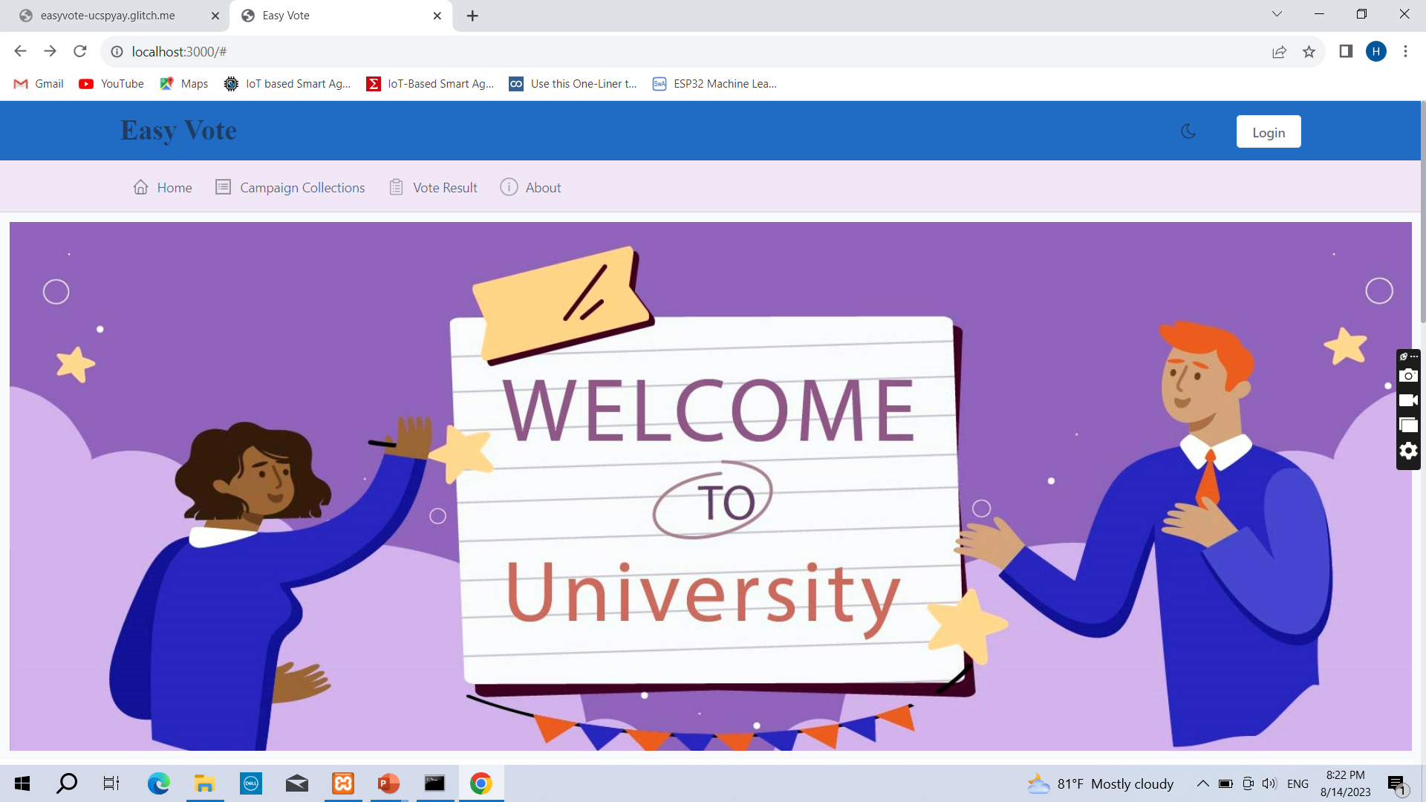
System Flow for Proposed System
Figure : Home Page

Slide 10
ကျေးဇူးတင်ပါတယ်
Easy Vote System

